Slide 1
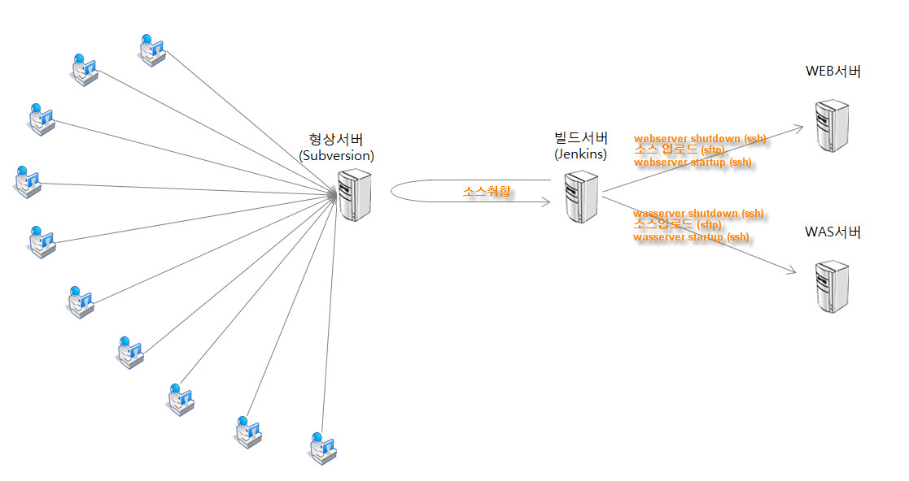
CI (Continuous Integration) 서버 환경 구성
1. 서버구성도

Slide 2
2. Subversion (형상서버)
2.1. 서버정보
IP : 192.168.100.79
OS : AIX 7.1
계정 : svn / svn
2.2. 서버구동 및 종료
구동 : /app/startup-svn.sh
종료 : /app/shutdown-svn.sh
2.3. Repository 위치
/app/svn-repository
2.4. 계정 추가 및 삭제 변경
/app/svn-repository/conf/passwd
2.5. 권한 추가 및 삭제 변경
/app/svn-repository/conf/authz

Slide 3
3. Jenkins (빌드서버)
3.1. 서버정보
IP : 192.168.100.154
OS : Window2012 R2 Standard
계정 : administrator / 관리!2015
3.2. 서버구동 및 종료
Window Key + R > services.msc에서 Jenkins 중지 또는 시작
3.3. Jenkins 포트 변경
C:/Program Files(x86)/Jenkins/jenkins.xml
3.4. Jenkins 관리콘솔 (Job실행 및 관리)
http://192.168.100.154:8081
3.5. Jenkins 접근계정 관리
1. Admin 로그인 (※ 패스워드 변경시 사람 > admin > 설정 > Password, Confirm Password 수정 > Save)
2. 사용자 추가
- Jenkins관리 > Manage Users > 사용자 생성 > 계정명, 패스워드, 패스워드 확인, 이메일 입력 > Sign up
3. 사용자에게 Jenkins 최소 접속 권한 부여
- Jenkins관리 > Configure Global Security > Authrization > Project-based Matrix Authorization Strategy에서
추가한 사용자를 User/group to add 에 입력하고 Add버튼 클릭.
- 전체 권한중 Overall > Read 체크 후 저장
4. 사용자에게 Project 빌드 권한 부여
- Projet > 구성 > Enable project-based security 에서 User/group to add 에 사용자 계정 입력하고 Add버튼 클릭.
- 전체권한 부여

Slide 4
3.6. Jenkins Job 목록
1. deploy-cm
2. deploy-ar
3. deploy-hr
4. deploy-fi
5. deploy-poc
3.6. Jenkins Job 상세
1. 시나리오
① Java File 전부 새로 컴파일
② WebContent/NUSS_UI는 그대로 두고, src/NUSS_UI를 generate해서 WebContent/NUSS_UI에 덮어쓴다.
③ 정적인 파일 (html, css, js, nexacro ...)은 web 폴더에 쌓아 web.jar로 압축
④ 어플리케이션 파일 (class, spring configuration xml, properties ...)은 app 폴더에 쌓아 app.jar로 압축
⑤ 서버 중지
⑥ 파일업로드
⑦ Shell Script 실행 (파일압축해제 및 Spring configuraiton xml 이나 Properties 파일들 Replace 등)
※ WEB서버 : /app/shutdown-web.sh, startup-web.sh
WAS서버 : /app/shutdown-was.sh, startup-was.sh
⑧ 서버 시작
2. 샘플
→

Slide 5
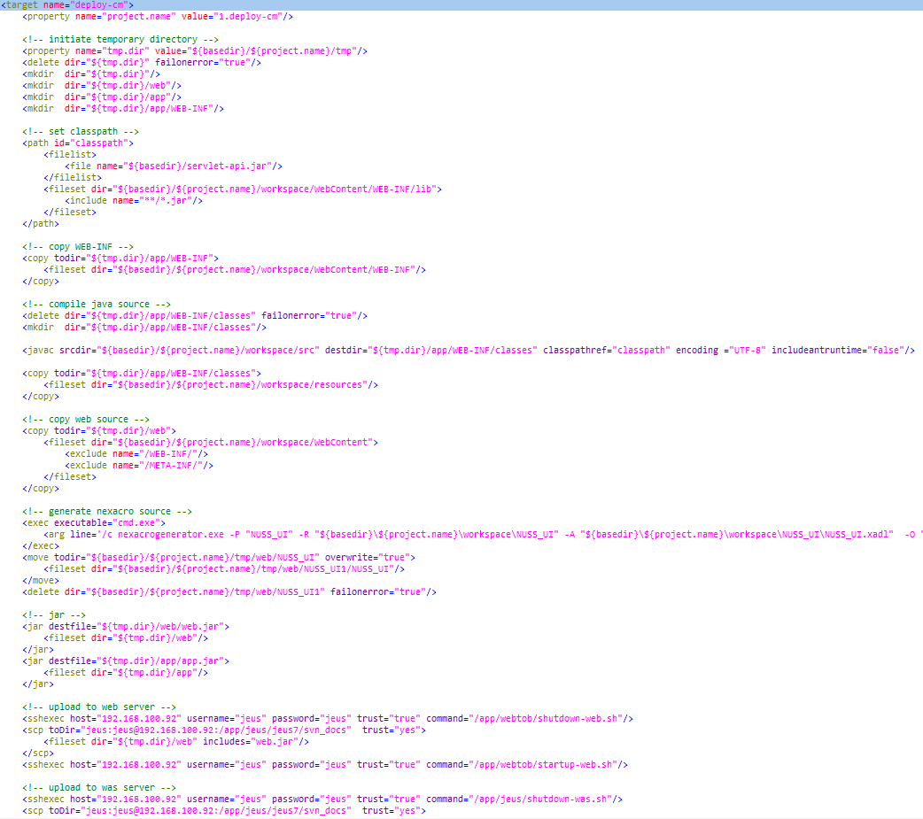
2. 샘플

